Slide 1
Муниципальные спортивно-массовые соревнования «Соколы России», в рамках социально педагогического проекта «Будь здоров!»
ГТО – это Я! ГТО – это МЫ!
ГТО – это будущее нашей страны!

Slide 2
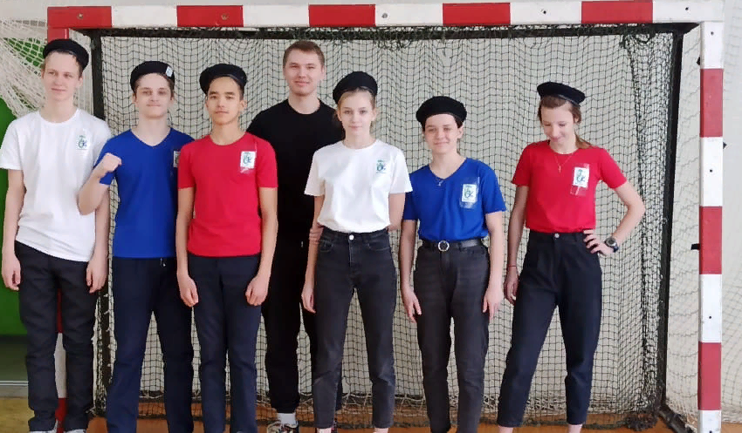
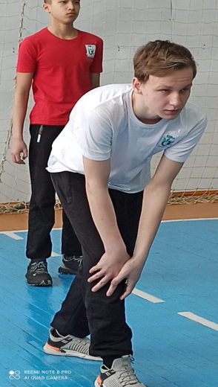
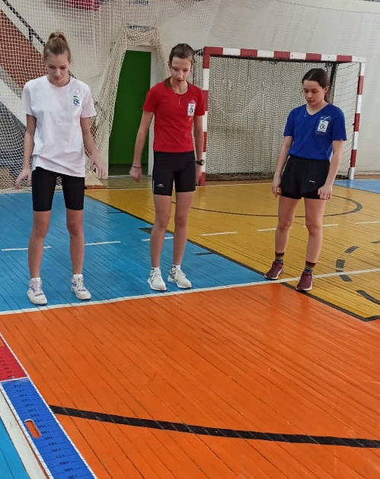
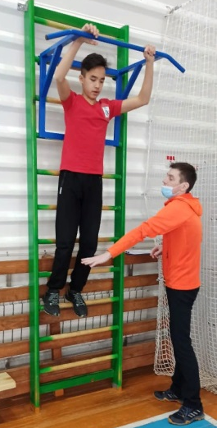
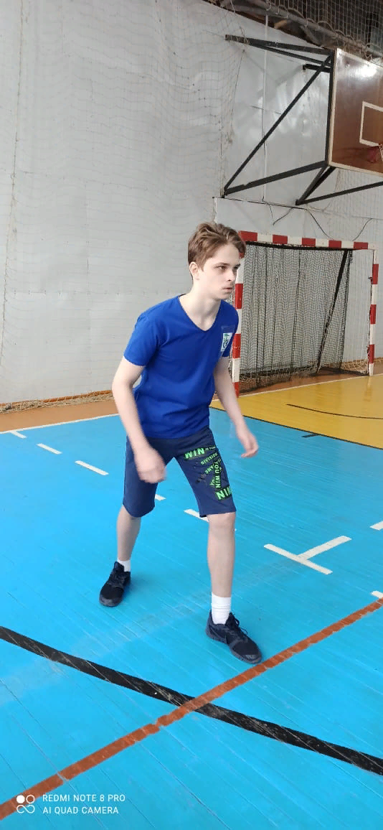
МАОУ АГО «Артинская СОШ №1»
Куратор: Семерикова Ольга Алексеевна
Координатор: Желтышев Данил Александрович

Slide 3
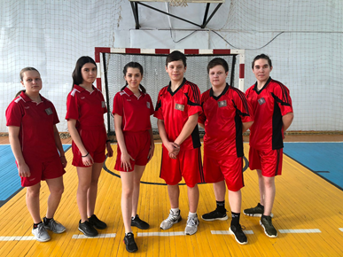
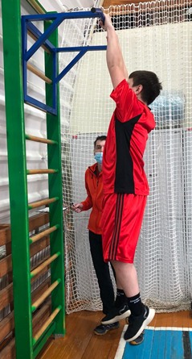
МАОУ «Манчажская СОШ» Куратор: Лысова Ирина Валерьевна
Координатор: Другова Софья Андреевна

Slide 4
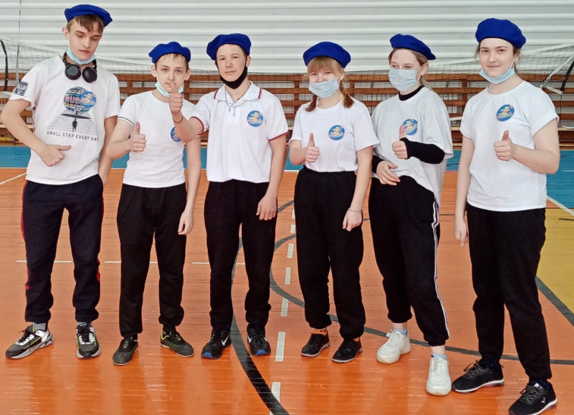
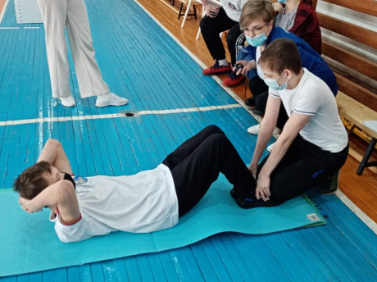
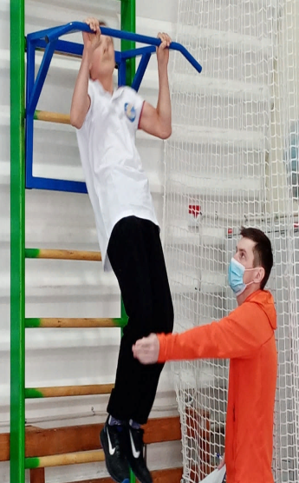
МБОУ «Свердловская ООШ» Куратор: Меньшикова Ольга Николаевна
Координатор: Елисеев Денис Алексеевич

Slide 5
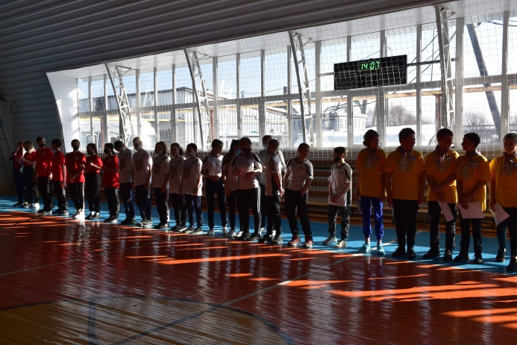
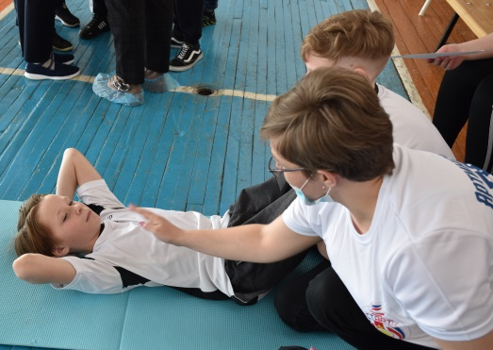
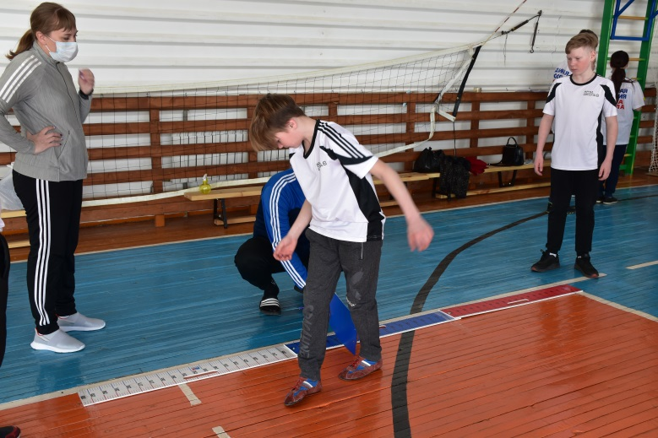
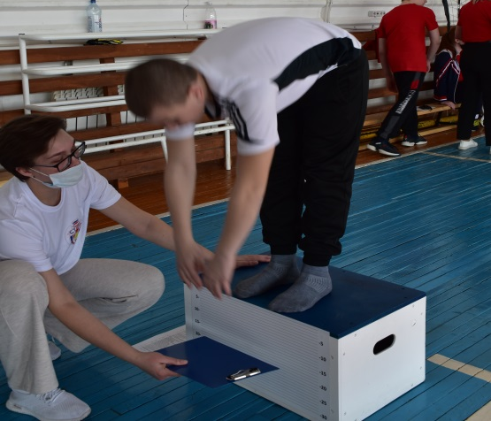
МАОУ АГО «Артинская СОШ №6» Куратор: Некрасова Екатерина Владимировна
Координатор: Федотова Ирина Анатольевна

Slide 6
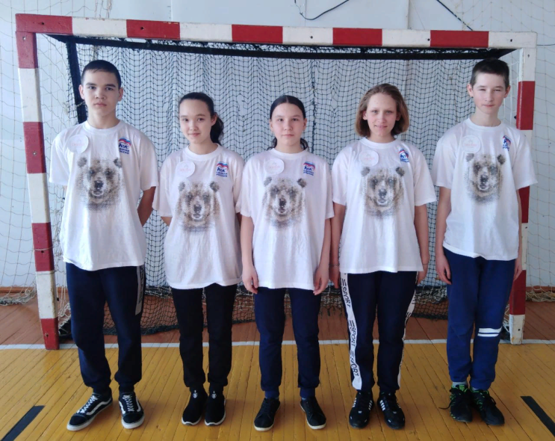
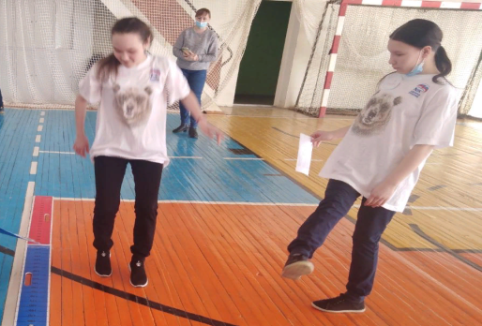
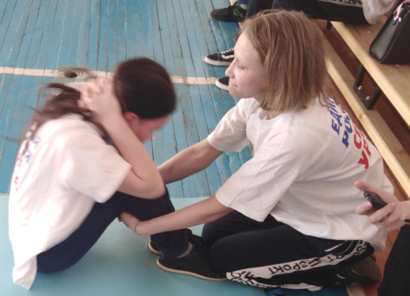
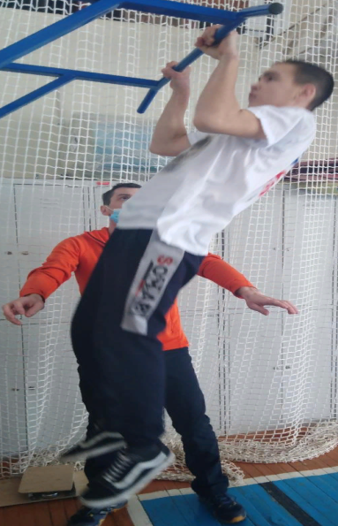
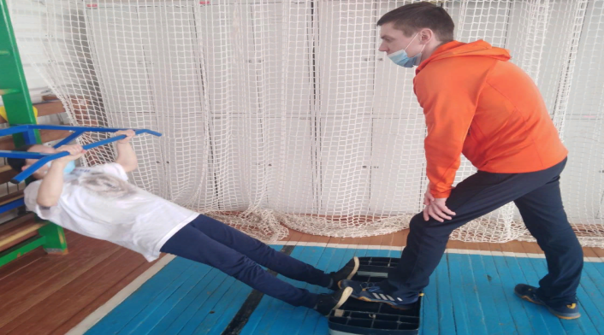
МБОУ «Куркинская ООШ» Куратор: Иванова Татьяна Сергеевна

Slide 7
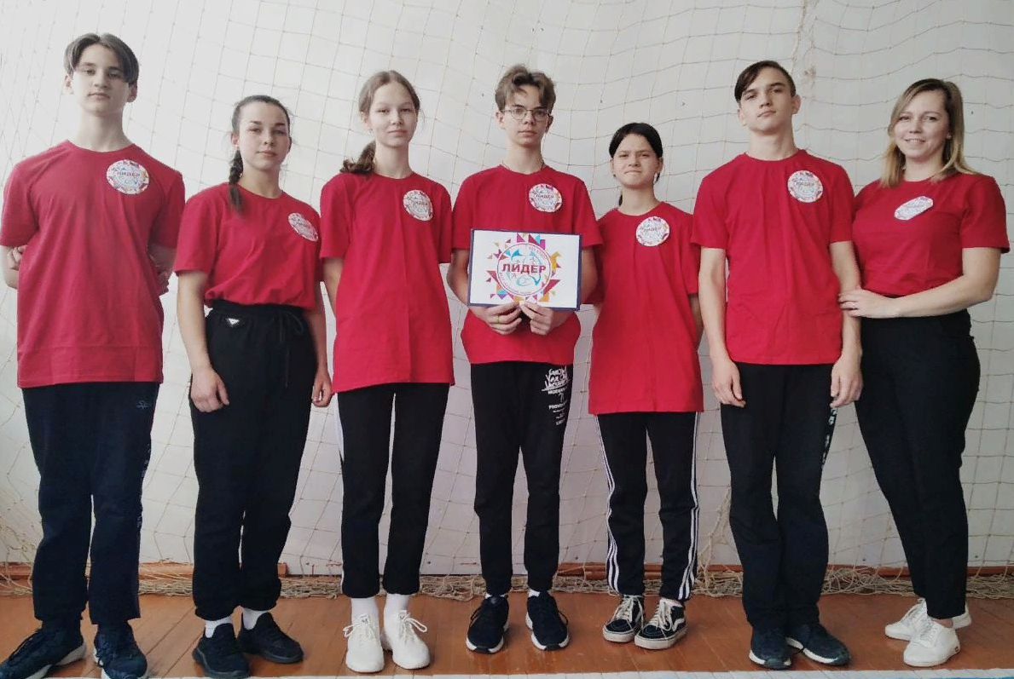
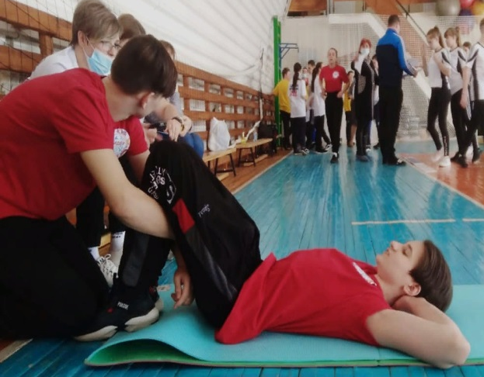
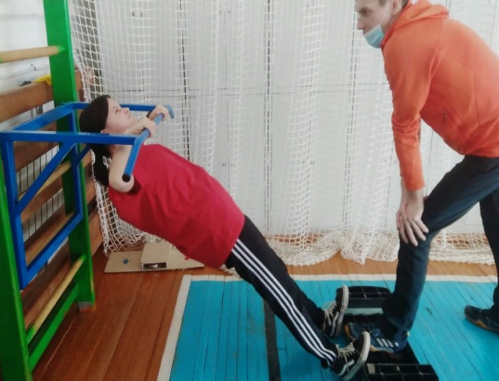
МАОУ «Артинский лицей» Куратор: Русинова Татьяна Викторовна

Slide 8
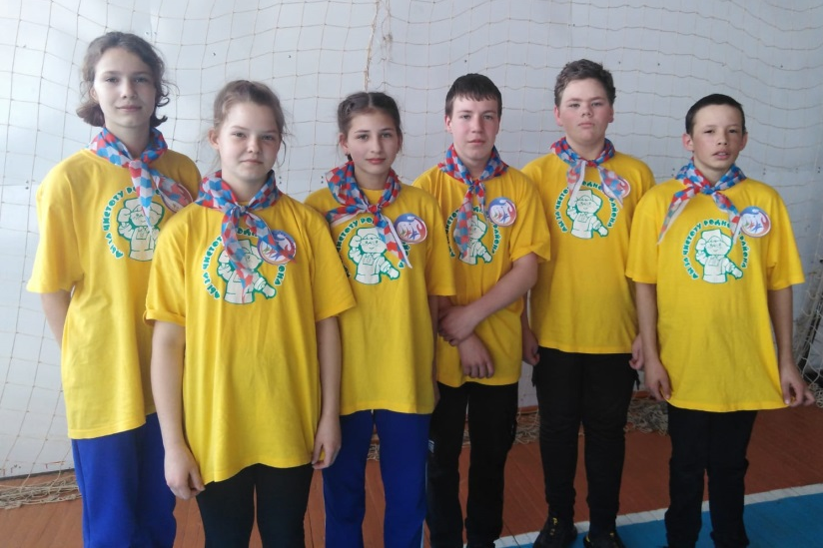
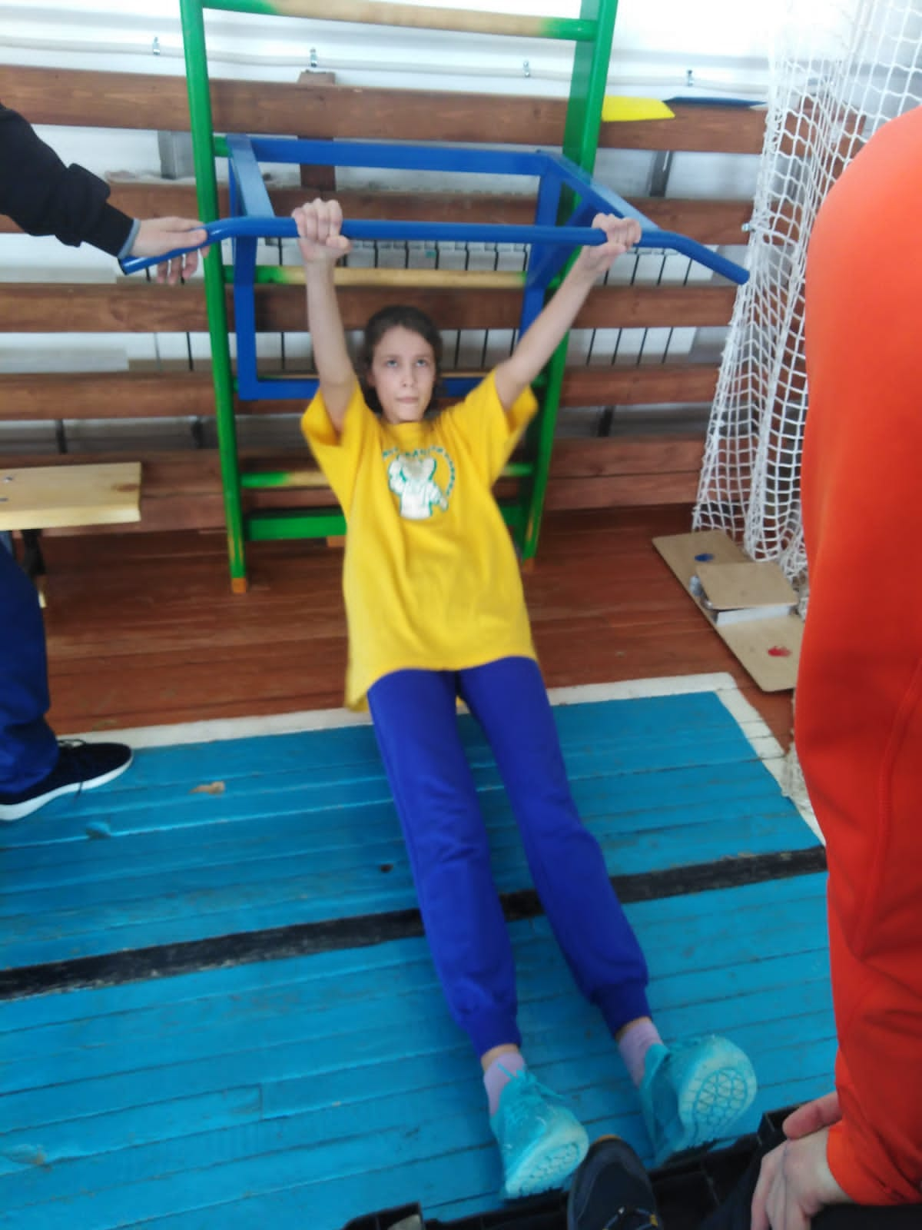
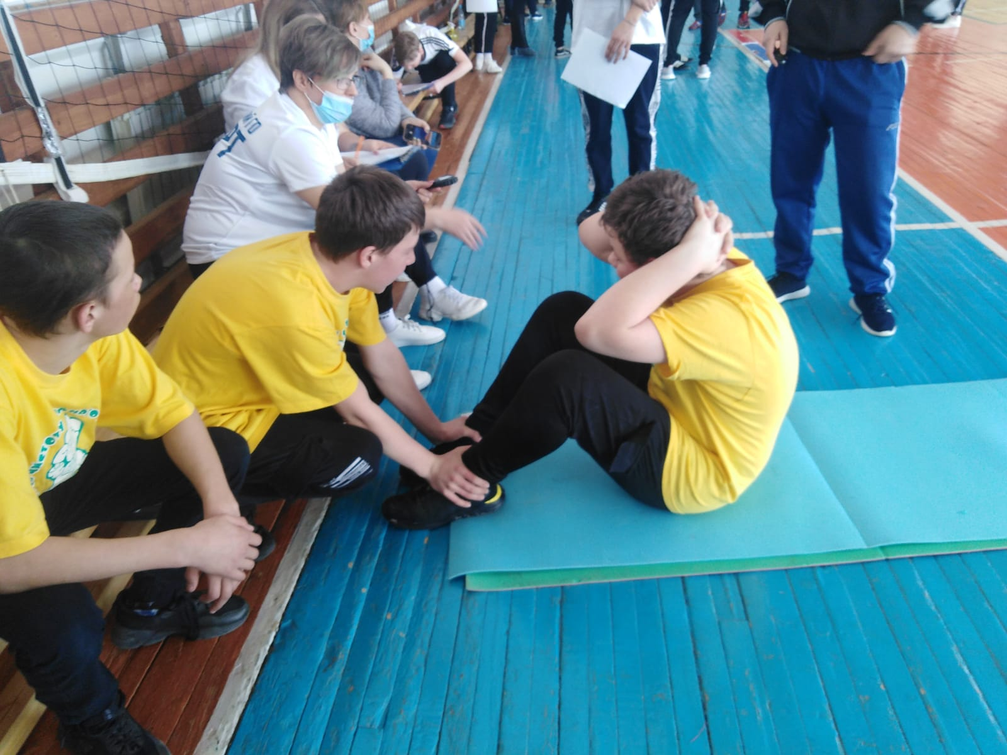
МАОУ «Сажинская СОШ»
Куратор: Гордеева Наталья Сергеевна
Координатор: Мезенцев Андрей Сергеевич

Slide 9
Тест «Национальные герои Отечества»
МАОУ АГО «Артинская СОШ №1» - 153 балла МАОУ «Манчажская СОШ» - 167 балла МБОУ «Свердловская СОШ» - 178 баллов МАОУ АГО «Артинская СОШ №6» -178 баллов МАОУ «Артинский лицей» - 171 балл МАОУ «Сажинская СОШ» -154 балла МБОУ «Куркинская ООШ» - 174 балла

Slide 10
ИТОГИ нормативы ГТО:
МАОУ АГО «Артинская СОШ №1» -1648 баллов МАОУ «Манчажская СОШ» -1533 балла МБОУ «Свердловская СОШ» - 1370 баллов МАОУ АГО «Артинская СОШ №6» - 1293 балла МАОУ «Артинский лицей» - 1286 баллов МАОУ «Сажинская СОШ» - 1193 балла МБОУ «Куркинская ООШ»- 1199 балла

Slide 11
Классам участникам муниципального конкурса «Соколы России», в рамках проекта «Будь здоров!» по итогам присуждаются баллы: МАОУ АГО «Артинская СОШ №1»- 5 баллов МАОУ «Манчажская СОШ»- 4 балла МБОУ «Свердловская СОШ»- 3 балла МАОУ АГО «Артинская СОШ №6»- 2 балла МАОУ «Артинский лицей»- 2 балла МАОУ «Сажинская СОШ»- 2 балла МБОУ «Куркинская ООШ»- 2 балла

